Slide 1
GESUNDHEITSMANAGEMENT I Teil 1-4 Prof. Dr. Steffen Fleßa Lst. für Allgemeine Betriebswirtschaftslehre und Gesundheitsmanagement Universität Greifswald

Slide 2
Gliederung GM Teil 1-4
Theoretischer Rahmen
Wissenschaftstheoretische Einbindung
Allgemeine Systemtheorie
Gesundheitsbetriebe als Forschungsobjekt der Betriebswirtschaftslehre
Gesundheitsbetriebslehre
Betriebswirtschaftliches Modell eines Gesundheitsbetriebes
Krankenhäuser als Prototyp des Gesundheitsbetriebes
Definition
Typologie
Raumplanung
Landeskrankenhausplanung
Veränderung von Einzugsgebieten
Standortplanung

Slide 3
Erreichbarkeit von Krankenhäusern mit Basisversorgung [min]
1.3.3.3 Raumplanung
https://krankenhausatlas.statistikportal.de/

Slide 4
Erreichbarkeit von Krankenhäusern mit Basisversorgung [min]
https://krankenhausatlas.statistikportal.de/

Slide 5
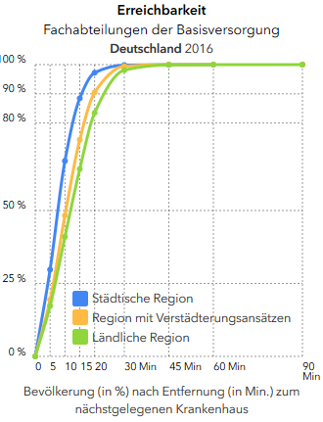
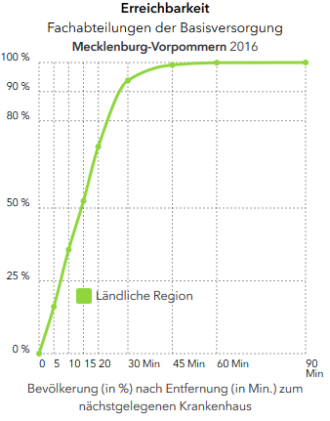
Erreichbarkeit von Krankenhäusern mit Basisversorgung [min]
https://krankenhausatlas.statistikportal.de/
https://krankenhausatlas.statistikportal.de/_diagramme.html

Slide 6
Zugänglichkeit Deutschland
Quelle: BBSR-Bericht Kompakt, 11/2011

Slide 7
1.3.3.3.1 Landeskrankenhausplanung
Ausgangslage: Ein Land mit homogener Fläche (= gleichmäßige Besiedlung)

Slide 8
Grundversorgung: 16 Krankenhäuser können die Grundversorgung sicherstellen. Standort?

Slide 9
Einzugsbereiche: Distanzminimierung

Slide 10
Endergebnis

Slide 11
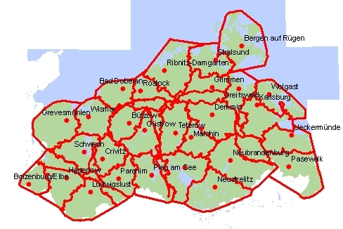
Beispiel MV

Slide 12
Krankheiten mit geringer Prävalenz
Ausgangslage: Gleichgroße Krankenhäuser der Regelversorgung in den Zentren der Polygone.
Problem: Krankheiten, die eine Spezialabteilung benötigen, werden nicht behandelt. Eine Spezialisierung in jedem Krankenhaus rentiert sich bei der geringen Prävalenz bzw. Inzidenz nicht.
Alternative: Jedes Krankenhaus spezialisiert sich auf eine „seltene“ Krankheit.
Problem: Integration von Abteilungen und Spezialisierungen, z. B. Herzoperation benötigt auch spezialisiertes Labor, Intensivstation etc.
Folge: Spezialisierung an einem Ort.

Slide 13
Alternative: Aufbau eines eigenen Zentrums. Meistens aber: Spezialisierung an einem Krankenhaus, das gleichzeitig die Grundversorgung mit abdeckt

Slide 14
Christaller-Wabe: zwei Ebenen

Slide 15
Krankenhausplanung und Raumplanung
Zentrenbildung in Deutschland
Steuerungszentralen
Berlin, Hamburg, Düsseldorf, München, Frankfurt
Oberzentren
z.B. Schwerin, Rostock
Mittelzentren
z.B. Greifswald
Unterzentren
z.B. Lubmin

Slide 16
Krankenhausplanung und Raumplanung
Versorgungsstufen und Zentrenbildung
Krankenhäuser der ersten Stufe: i.d.R. in Mittel- oder Unterzentren. Ausschließlich lokale Bedeutung
Krankenhäuser der zweiten Stufe : i.d.R. in Ober- oder Mittelzentren. Grundversorgung der Bevölkerung im Einzugsbereich
Krankenhäuser der dritten Stufe: i.d.R. in Oberzentren
Krankenhäuser der vierten Stufe: i.d.R. in Oberzentren
Hinweis: DDR hatte „Flurbereinigung“ durchgeführt

Slide 17
Krankenhausplanung und Raumplanung
Landkreisgliederung
Landeskrankenhausplanung folgt i.d.R. der Regionalplanung. Dezentrale Planung erfolgt durch Kreise und Regierungsbezirke
Krankenhäuser der ersten und zweiten Stufe: Planung durch Landkreis und kreisfreie Städte. Grundsatz: mind. ein Krankenhaus der Regelversorgung pro Landkreis
Krankenhäuser der dritten Stufe: Zusammenhängendes sozioökonomisch verflochtenes Gebiet mehrerer kreisfreier Städte oder Landkreise
Krankenhäuser der vierten Stufe. i.d.R. ein Regierungsbezirk
Problem von Flächenstaaten: Flächendeckende Versorgung (sozialer Aspekt, Transportweg-Minimierung) und Effizienz stehen im Widerspruch.

Slide 18
1.3.3.3.2 Veränderung von Einzugsgebieten
Distanzreibungseffekt
Ausgangslage
Neuer Anbieter
Höhere Attraktivität des Nachbarn
Erhöhte Mobilität
Verbesserte Zugänglichkeit des Nachbarn

Slide 19
Distanzreibungseffekt

Slide 20
Patientenzahl der UMG (2022) pro 1000 Einwohner je Amt
Quelle: Daten UMG 2023

Slide 21
Ausgangslage

Slide 22
Problem: unterschiedliche Distanzreibung

Slide 23
Neuer Anbieter

Slide 24
Höhere Attraktivität des Nachbarn

Slide 25
Höhere Mobilität

Slide 26
Verbesserte Zugänglichkeit des Nachbarn

Slide 27
Fallstudie: Auflösung eines Landkreises führt zu 4 Krankenhäusern!

Slide 28
Beispiel: Krankenhäuser in Bayern
Quelle: Landeskrankenhausplan von Bayern 2001

Slide 29
10 km
https://de.wikipedia.org/wiki/Datei:Municipalities_in_LAU.svg

Slide 30
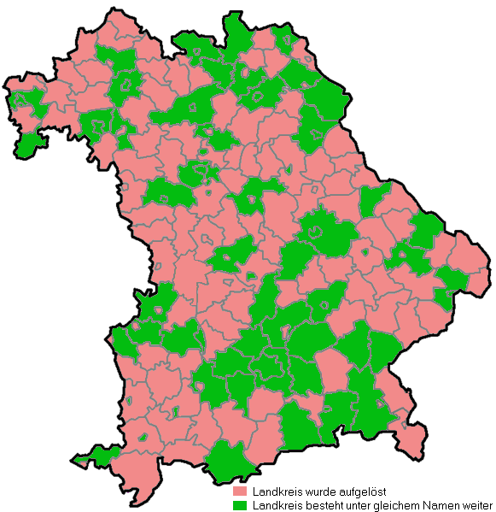
Gebietsreform 1971/72
Vorher: fünf Landkreise
Lauf an der Pegnitz
Hersbruck
Nürnberg
Eschenbach in der Oberpfalz
Forchheim
Pegnitz
Nacher: ein Landkreis
Nürnberger Land
https://upload.wikimedia.org/wikipedia/de/0/04/Kreisfreie_St%C3%A4dte_und_Landkreise_in_Bayern_1970.png

Slide 31
Gliederung GM Teil 1-4
Theoretischer Rahmen
Wissenschaftstheoretische Einbindung
Allgemeine Systemtheorie
Gesundheitsbetriebe als Forschungsobjekt der Betriebswirtschaftslehre
Gesundheitsbetriebslehre
Betriebswirtschaftliches Modell eines Gesundheitsbetriebes
Krankenhäuser als Prototyp des Gesundheitsbetriebes
Definition
Typologie
Raumplanung
Landeskrankenhausplanung
Veränderung von Einzugsgebieten
Standortplanung
Struktur des Gesundheitswesens
Grundlagen der Finanzierung

